Slide 1
মোঃ শরিফুল ইসলাম
স্বাগতম

Slide 2
পরিচিতি
মোঃ শরিফুল ইসলাম
শিক্ষক পরিচিতি
পাঠ পরিচিতি
নাম:মোঃ শরিফুল ইসলাম
সহকারী শিক্ষক (গণিত)
ধলাই-বগাদিয়া উচ্চ বিদ্যালয়
মোবাইল নং: ০১৭১২৪৯৫২০৫
শ্রেণি : নবম
বিষয়: গণিত
অধ্যায়: ৮ম
বিশেষ পাঠ : বৃত্ত

Slide 3
মোঃ শরিফুল ইসলাম
নিচের প্রশ্নগুলোর উত্তর দাও?
১) সূর্যের আকৃতি কী রকম?
২) সূর্যের গোল আকৃতিকে জ্যামিতিক ভাষায় কী বলে?
৩)বৃত্তের বক্ররেখাকে কী বলে?
৪)বৃত্তের পরিধির কোন বিন্দুতে উৎপন্ন কোণকে কী বলে?
৫)বৃত্তের কেন্দ্রে উৎপন্ন কোণকে কী বলে।
১)গোল
২)বৃত্ত
৩)পরিধি
৪)বৃত্তস্থ কোণ
৫)কেন্দ্রস্থ কোণ

Slide 4
মোঃ শরিফুল ইসলাম
পাঠ শিরোনাম
তাহলে চল আমরা আজ...
“একই চাপের ওপর দন্ডায়মান কেন্দ্রস্থ কোণ বৃত্তস্থ কোণের দ্বিগুণ” উপপাদ্যের যুক্তিসহ প্রমাণ করি।

Slide 5
মোঃ শরিফুল ইসলাম
শিখনফল
এই পাঠ শেষে শিক্ষার্থীরা…………..
এই পাঠ শেষে শিক্ষার্থীরা…………..
বৃত্তের বৃত্তস্থ কোণ ও কেন্দ্রস্থ কোণের চিত্রসহ বর্ণনা দিতে পারবে।
“একই চাপের ওপর দন্ডায়মান কেন্দ্রস্থ কোণ বৃত্তস্থ কোণের দ্বিগুণ” উপপাদ্যটির যুক্তিসহ প্রমাণ করতে পারবে।

Slide 6
মোঃ শরিফুল ইসলাম
বিশেষ নির্বচনঃ
মনেকরি, O কেন্দ্রবিশিষ্ট্য ABC একটি বৃত্ত
এবং তার একই উপচাপ BC এর ওপর দন্ডায়মান
∠BAC বৃত্তস্থ এবং ∠BOC কেন্দ্রস্থ কোণ।
প্রমাণ করতে হবে যে, ∠BOC= 2∠BAC
A
O
B
C

Slide 7
মোঃ শরিফুল ইসলাম
A
O
D
B
C
অঙ্কনঃ
মনেকরি, AC রেখাংশ কেন্দ্রগামী নয়।
এ ক্ষেত্রে A বিন্দু দিয়ে কেন্দ্রগামী রেখাংশ AD আঁকি।

Slide 8
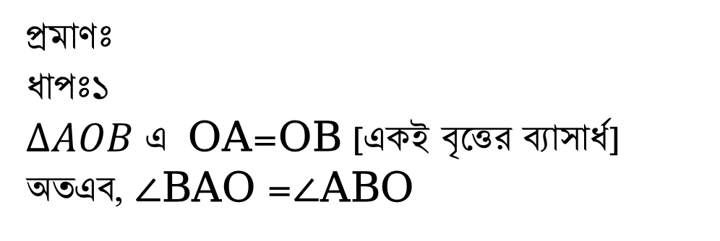
মোঃ শরিফুল ইসলাম
A
O
D
B
C
A
প্রমাণঃ
ধাপঃ১
$∆AOB$ এ OA=OB [একই বৃত্তের ব্যাসার্ধ]
অতএব, ∠BAO =∠ABO
O
B

Slide 9
মোঃ শরিফুল ইসলাম
A
A
O
O
D
D
B
C
B
ধাপঃ২
$∆AOB$ এর বহিঃস্থ কোণ ∠BOD= ∠BAO +∠ABO
[বহিঃস্থ কোণ অন্তঃস্থ বিপরীত কোণ দুইটির প্রত্যেকটি অপেক্ষা বৃহত্তর]
বা, ∠BOD = ∠ABO+∠ABO
বা, ∠BOD = 2∠ABO……..(1)

Slide 10
মোঃ শরিফুল ইসলাম
A
O
D
B
C
একইভাবে $∆AOB$ থেকে
∠COD = 2∠CAO……..(2)
(১) নং ও (২) নং সমীকরণ যোগ করে পাই
∠BOD+ ∠COD = 2∠ABO+ 2∠CAO
∠BOD+ ∠COD = 2(∠ABO+ ∠CAO )
∠BOC = 2∠BAC

Slide 11
মোঃ শরিফুল ইসলাম
দলগত কাজ
“একই চাপের ওপর দন্ডায়মান কেন্দ্রস্থ কোণ বৃত্তস্থ কোণের দ্বিগুণ” উপপাদ্যটির চিত্রটি অংকন করে বিভিন্ন অংশের বর্ণনা কর।

Slide 12
মোঃ শরিফুল ইসলাম
মূল্যায়ন
১)বৃত্ত চাপ কি?
২)বৃত্তের কেন্দ্রে কোণের পরিমাপ কত ডিগ্রী।
৩)কেন্দ্রস্থ কোণ কাকে বলে।

Slide 13
বাড়ীর কাজ
“একই চাপের ওপর দন্ডায়মান কেন্দ্রস্থ কোণ বৃত্তস্থ কোণের দ্বিগুণ” উপপাদ্যটির যুক্তিসহ প্রমাণ পড়ে আসবে।

Slide 14
মোঃ শরিফুল ইসলাম
সবাইকে ধন্যবাদ

